Slide 1
Русский язык
2 класс

Slide 2
Русский язык
Тема урока:
«В комнате»

Slide 3
Запишите в тетрадь!
So'zlarni daftarga yozing!
Слова́ уро́ка
ко́мната
ковёр
све́тлая
на полу́
ва́за
дива́н

Slide 4
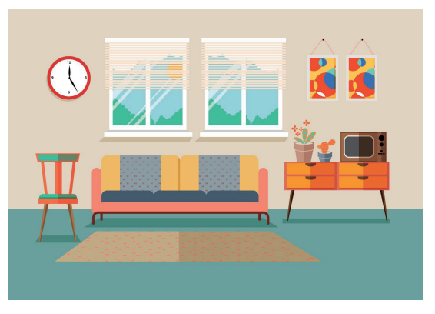
Дома́шнее зада́ние
Посмотри́ и скажи́, что есть в ко́мнате?
В ко́мнате есть…
о́кна
часы
телеви́зор
дива́н
ва́за
стул
ковёр

Slide 5
Запишите в тетрадь!
So'zlarni daftarga yozing!
занаве́ски – pardalar
подоко́нник – deraza tokchasi

Slide 6
Чита́ем вме́сте
Э́то что?
Э́то ко́мната.
Ко́мната кака́я?
Ко́мната све́тлая.

Slide 7
Чита́ем вме́сте
Что есть в ко́мнате?
В ко́мнате есть две крова́ти, шкаф для оде́жды и большо́й пи́сьменный стол с двумя́ сту́льями.

Slide 8
Чита́ем вме́сте
Где нахо́дится кни́жный шкаф?
Кни́жный шкаф нахо́дится ря́дом со столо́м.
Что лежи́т на полу́?
На полу́ лежи́т ковёр.

Slide 9
Чита́ем вме́сте
Каки́е занаве́ски вися́т на окне́?
На окне́ вися́т жёлтые занаве́ски.
Что есть на подоко́ннике?
На подоко́ннике цветы́.

Slide 10
Запишите в тетрадь!
So'zlarni daftarga yozing!
КОВЁР
ВАЗА
ДИВАН

Slide 11
Запишите в тетрадь!
So'zlarni daftarga yozing!
в = внутри | на = наверху
карандаши́ в пена́ле стул в ко́мнате цветы́ в ва́зе | ковёр на полу́ кни́ги на столе́ цветы́ на подоко́ннике

Slide 12
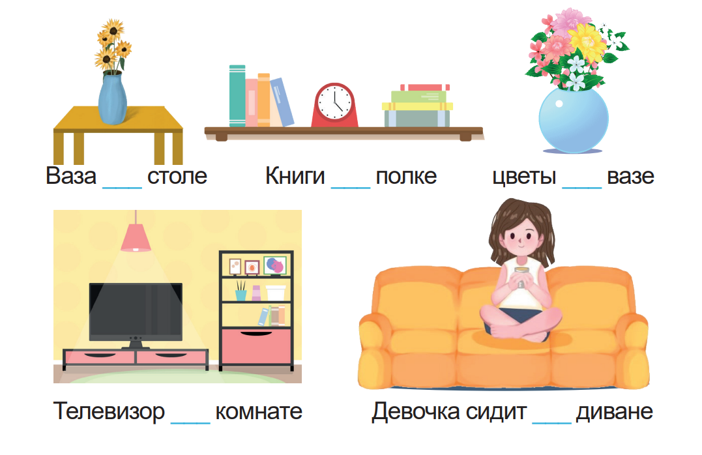
Дома́шнее зада́ние
В или НА?

Slide 14
Дома́шнее зада́ние
Про́писи в рабо́чей тетра́ди

Slide 15
Спасибо!
До встречи на следующем уроке!

